Slide 1

Администрация Парфинского муниципального района
Система образования
в современных условиях
Матвеева Наталья Николаевна, председатель комитета образования и спорта Администрации Парфинского муниципального района

Slide 2
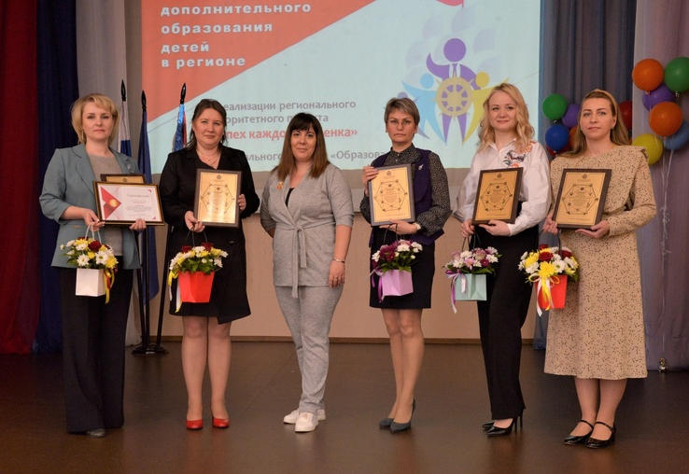
Администрация Парфинского муниципального района
2
Достижения системы образования
3 место по оценке эффективности механизмов управления качеством образования за 2022 год;
3 место по итогам областного конкурса на лучшую организацию деятельности в сфере дополнительного образования детей.
Областной конкурс органов местного самоуправления в сфере дополнительного образования детей

Slide 3
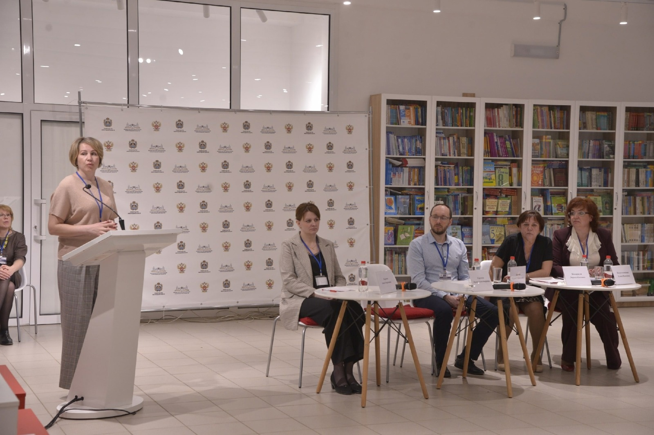
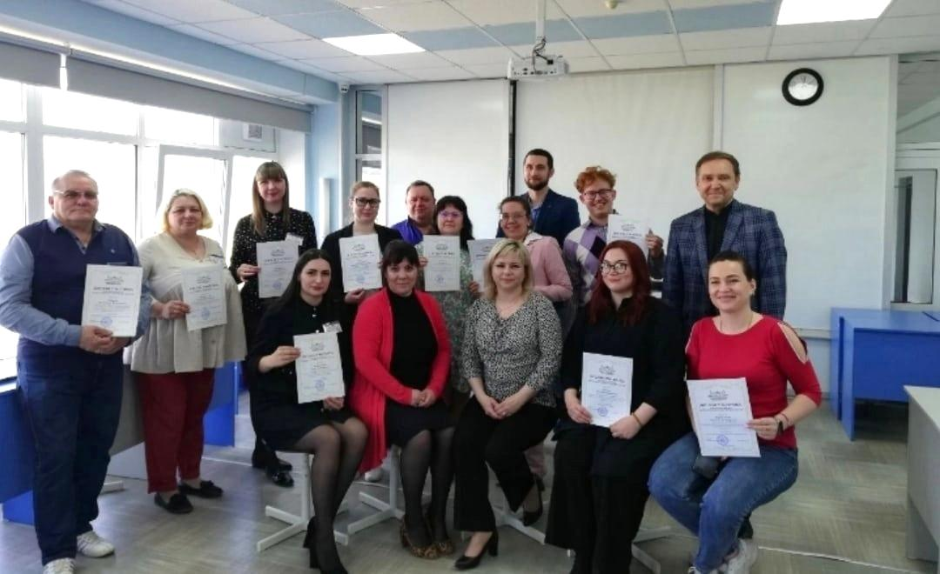
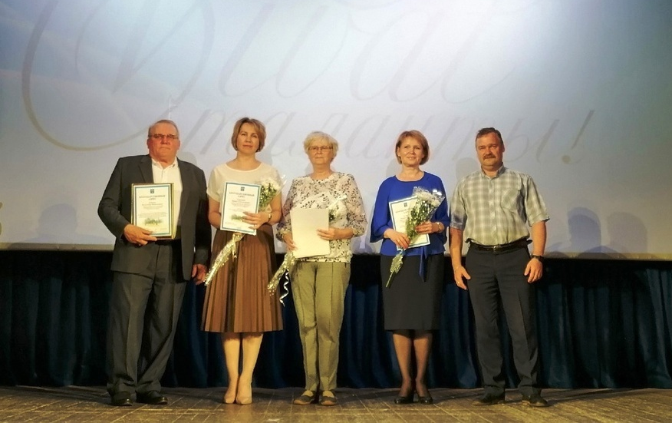
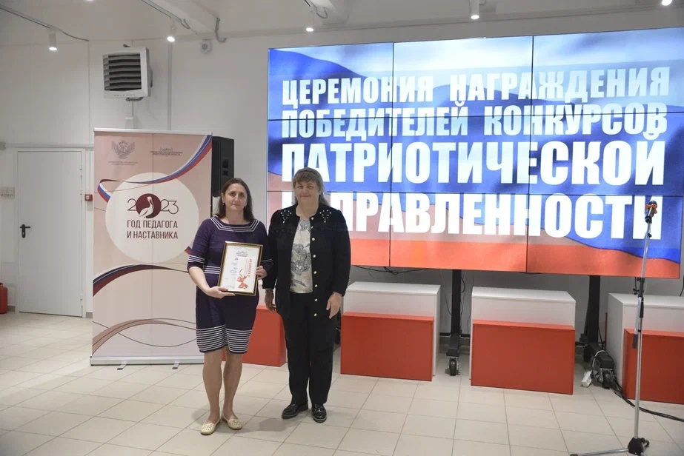
Администрация Парфинского муниципального района
3
Год педагога и наставника
И.А. Сергеева, учитель МАОУСШ п. Парфино
В.В. Осипов, учитель МАОУСШ п. Пола
Победители и призеры областных конкурсов
Т.Н. Михайлова, учитель МАОУСШ п. Пола

Slide 4
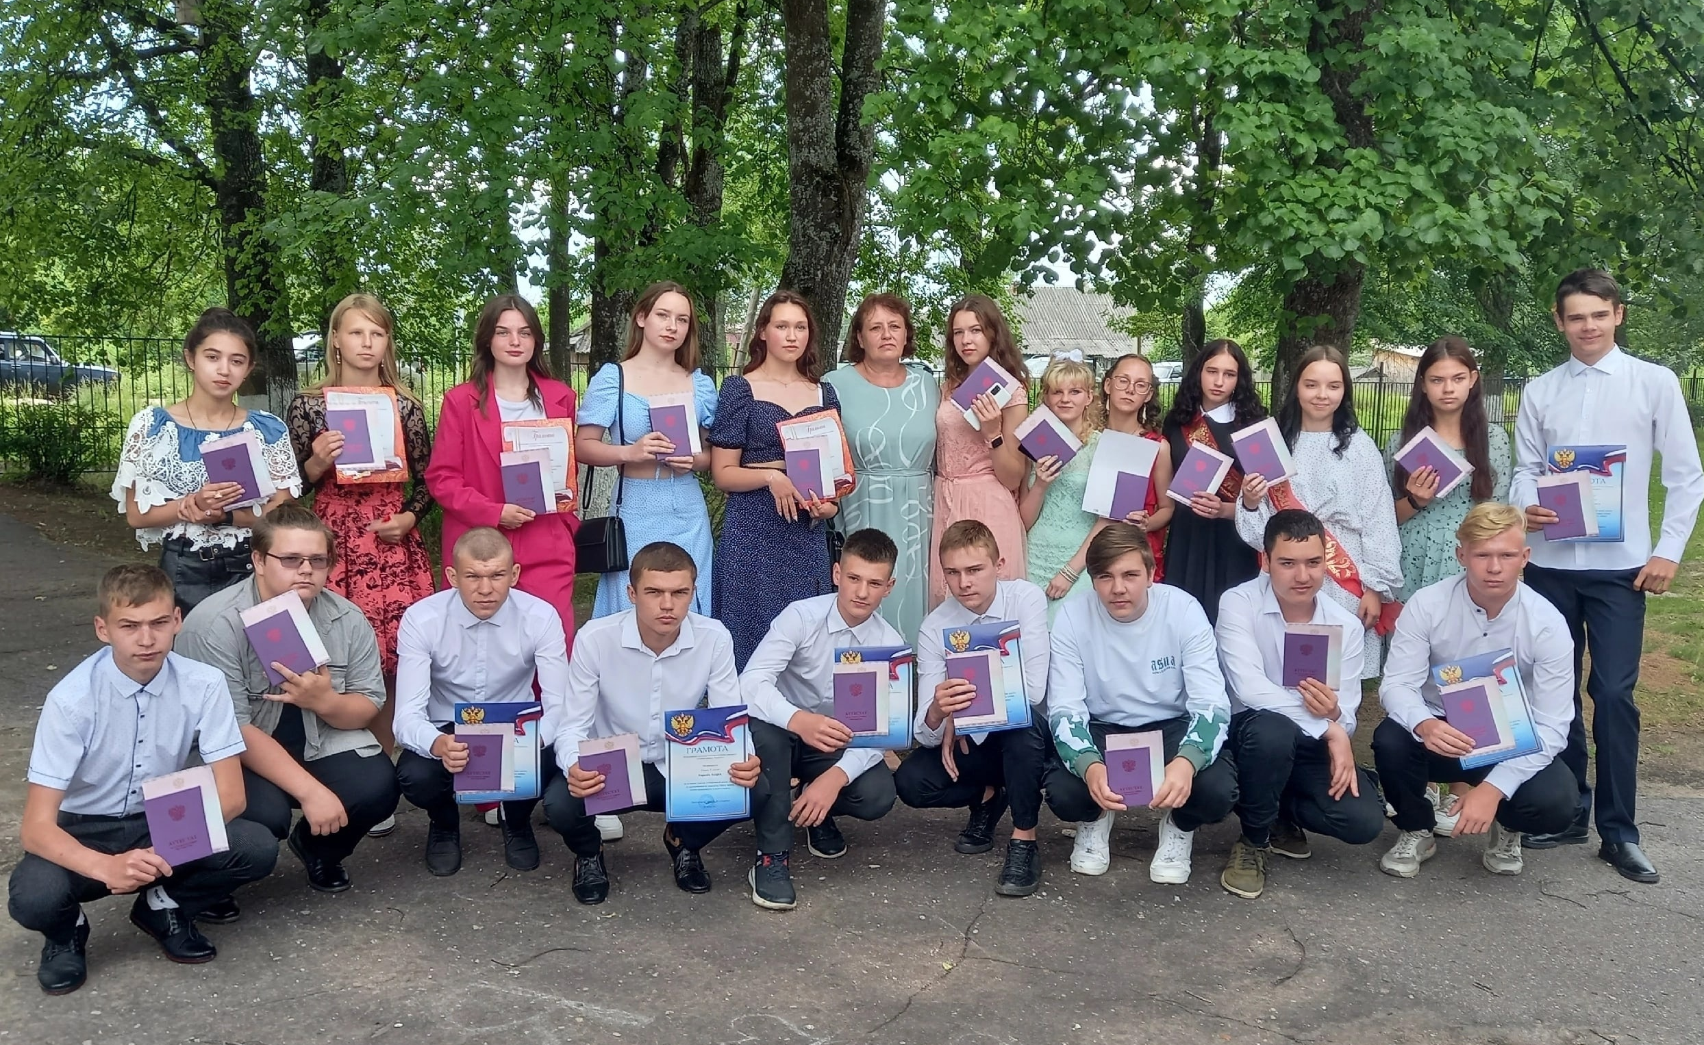
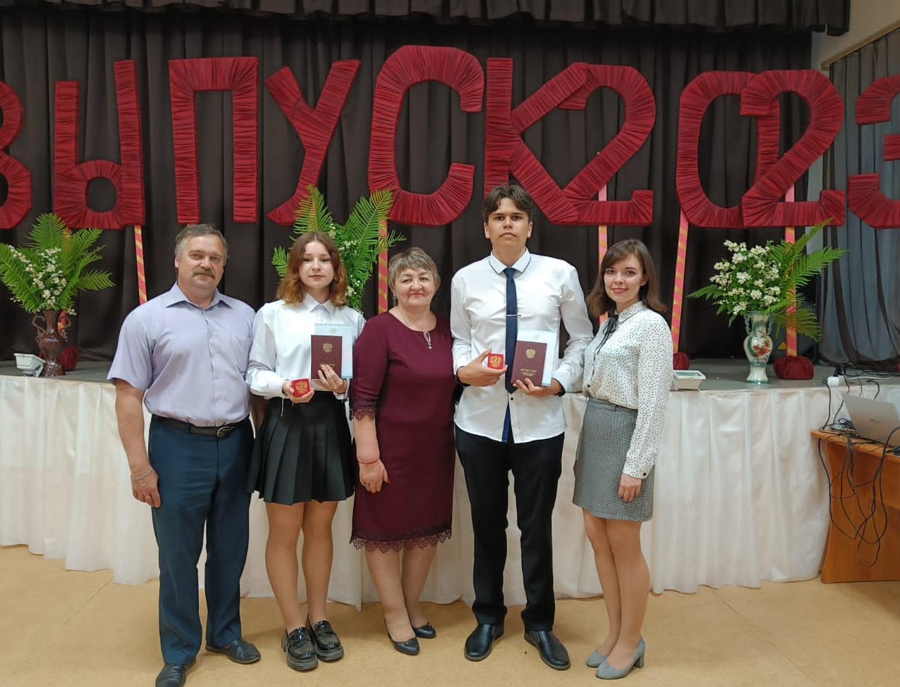
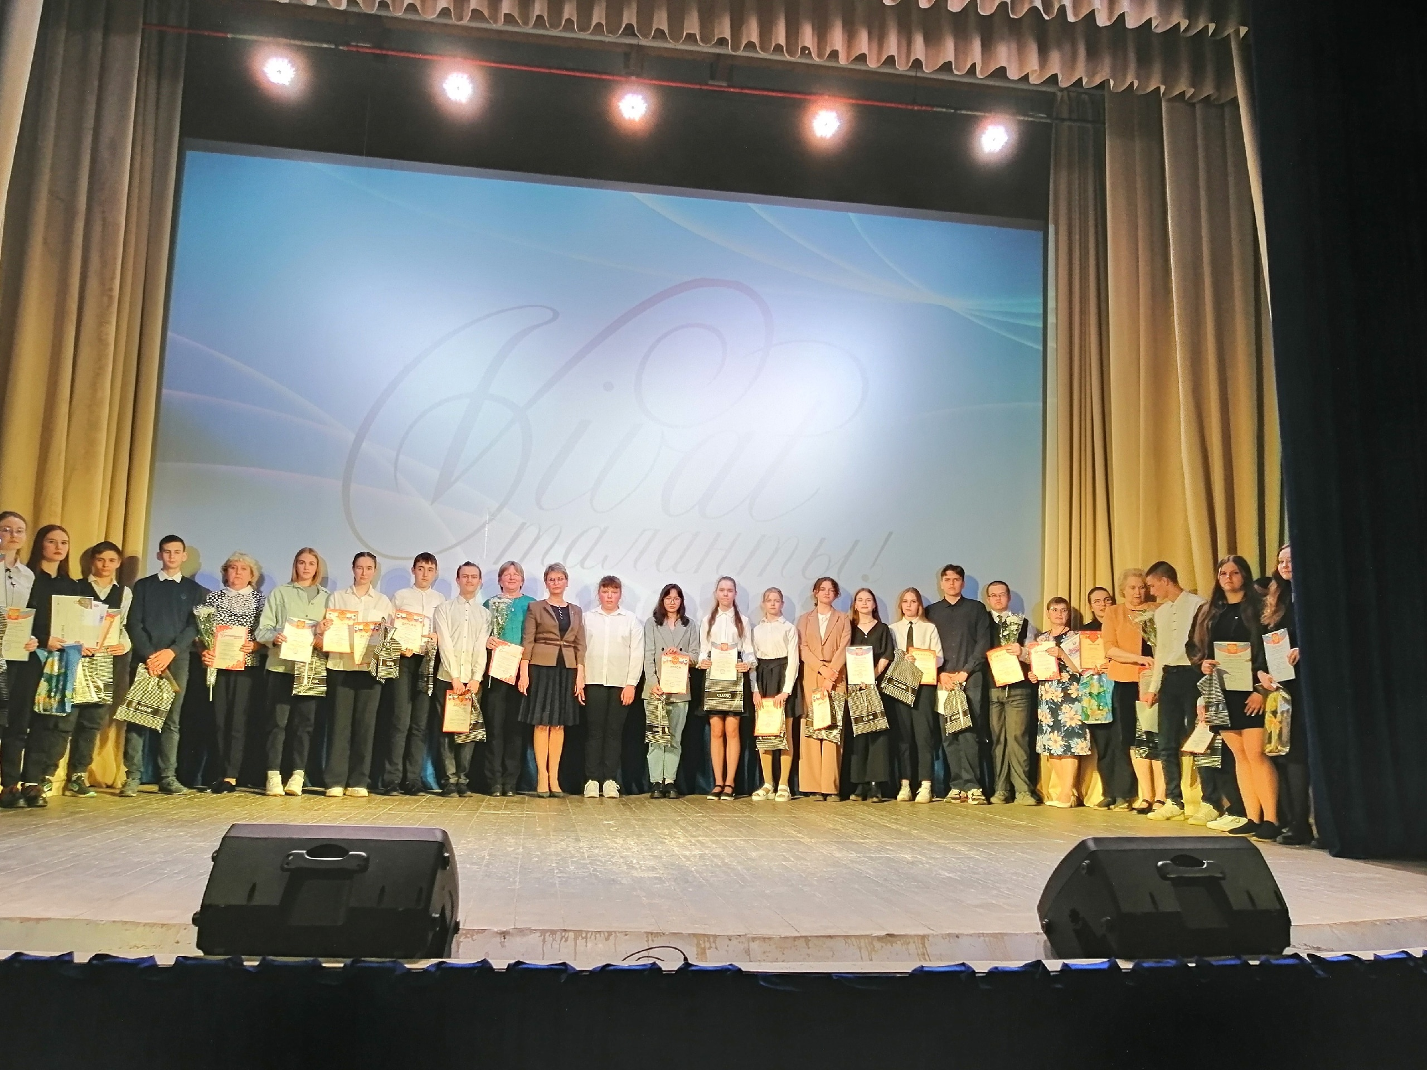
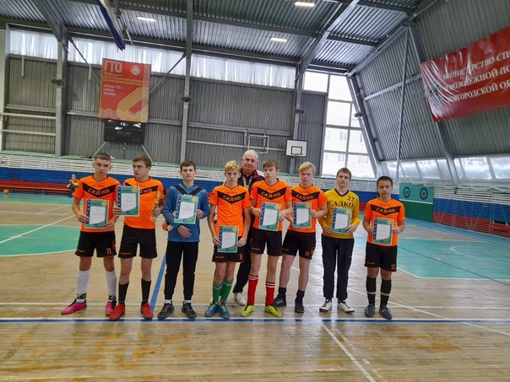
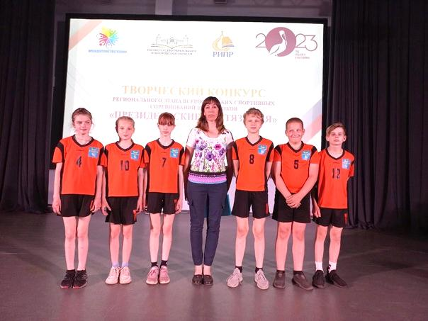
Администрация Парфинского муниципального района
4
Достижения системы образования
Выпускники - 2023
Медали за особые успехи в учении
Победители, призеры олимпиад, конкурсов
3 место по мини-футболу
в рамках 59 Спартакиады обучающихся
Региональный этап «Президентских состязаний»

Slide 5
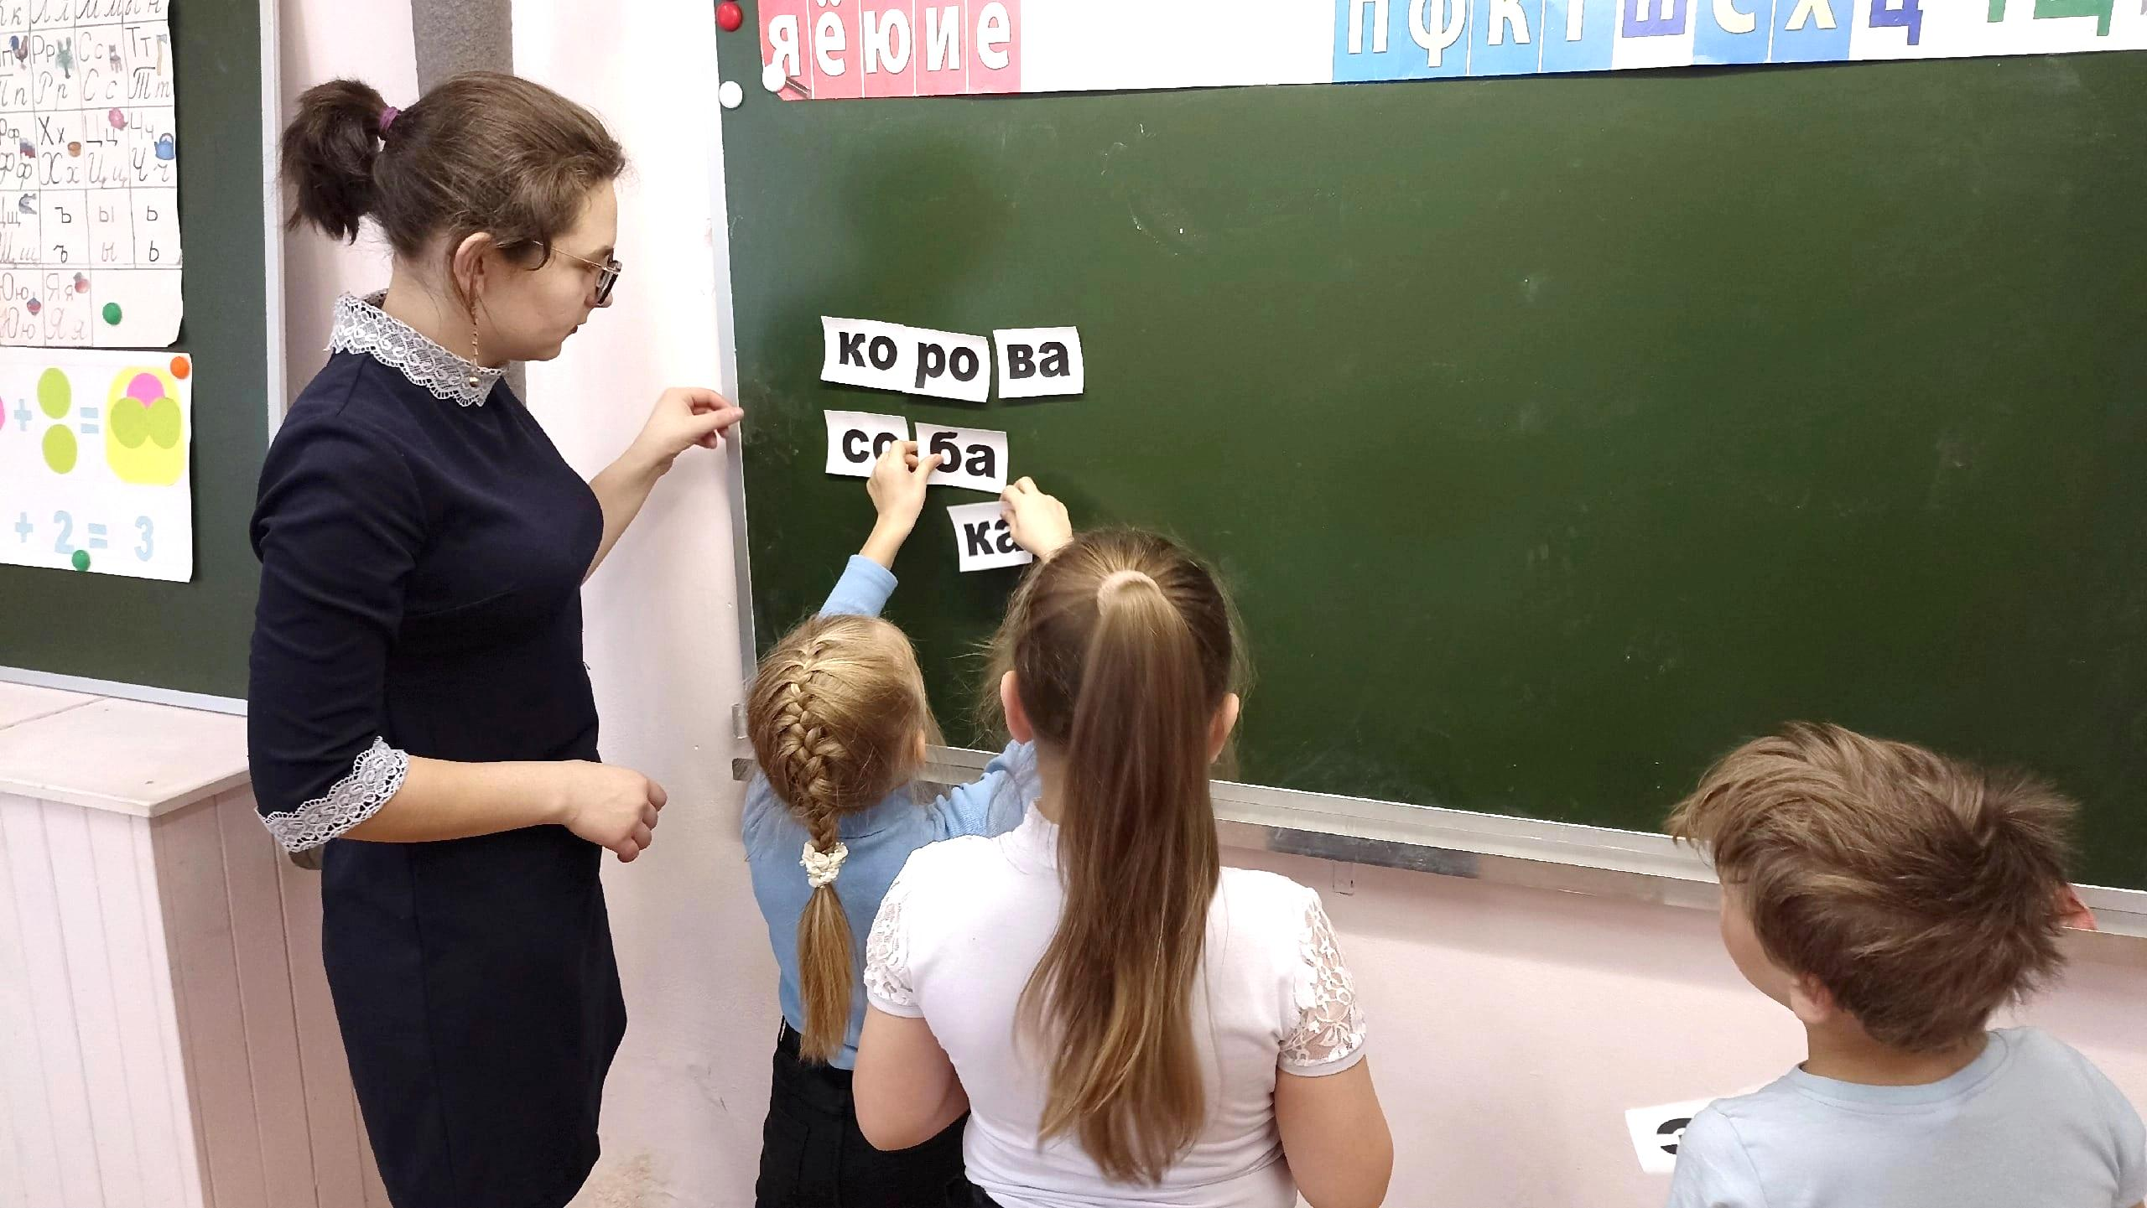
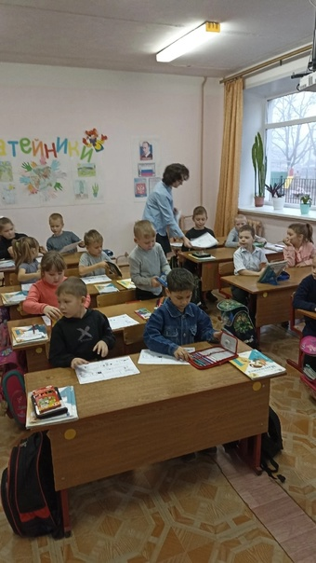
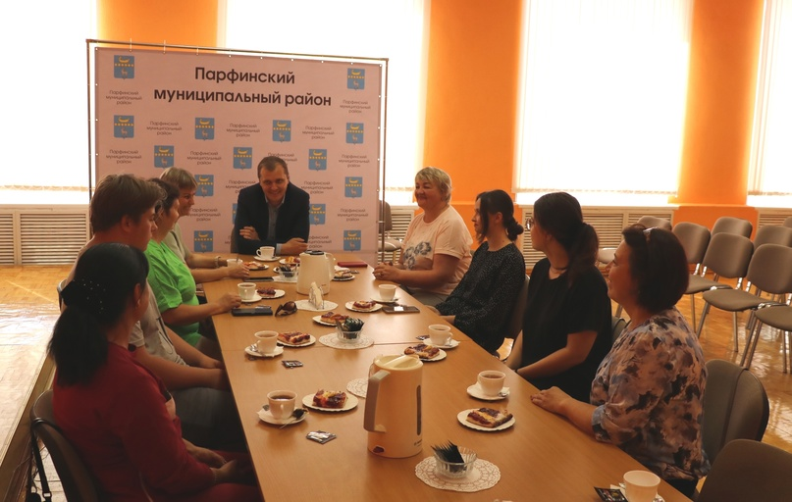
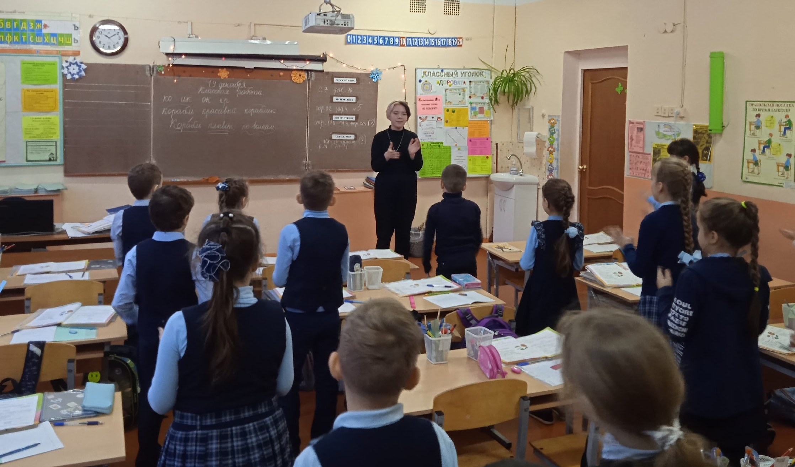
Администрация Парфинского муниципального района
5
Год педагога и наставника
Социальная поддержка молодых специалистов:
-ежемесячная выплата в первые три года работы;
-«муниципальная стипендия» студентам-целевикам
Педагогическая практика студентов
Встреча выпускников, молодых-специалистов, победителя проекта «Земский учитель» с Главой района Александром Залогиным

Slide 6
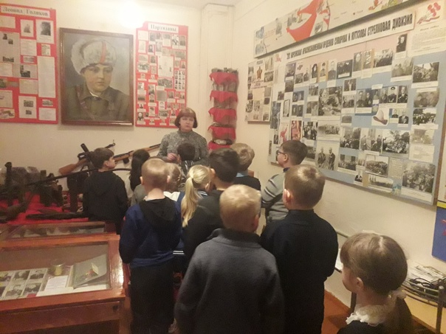
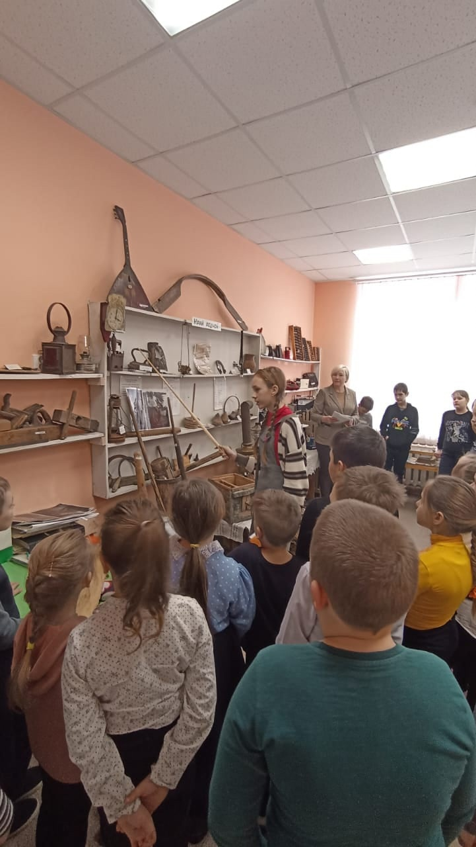
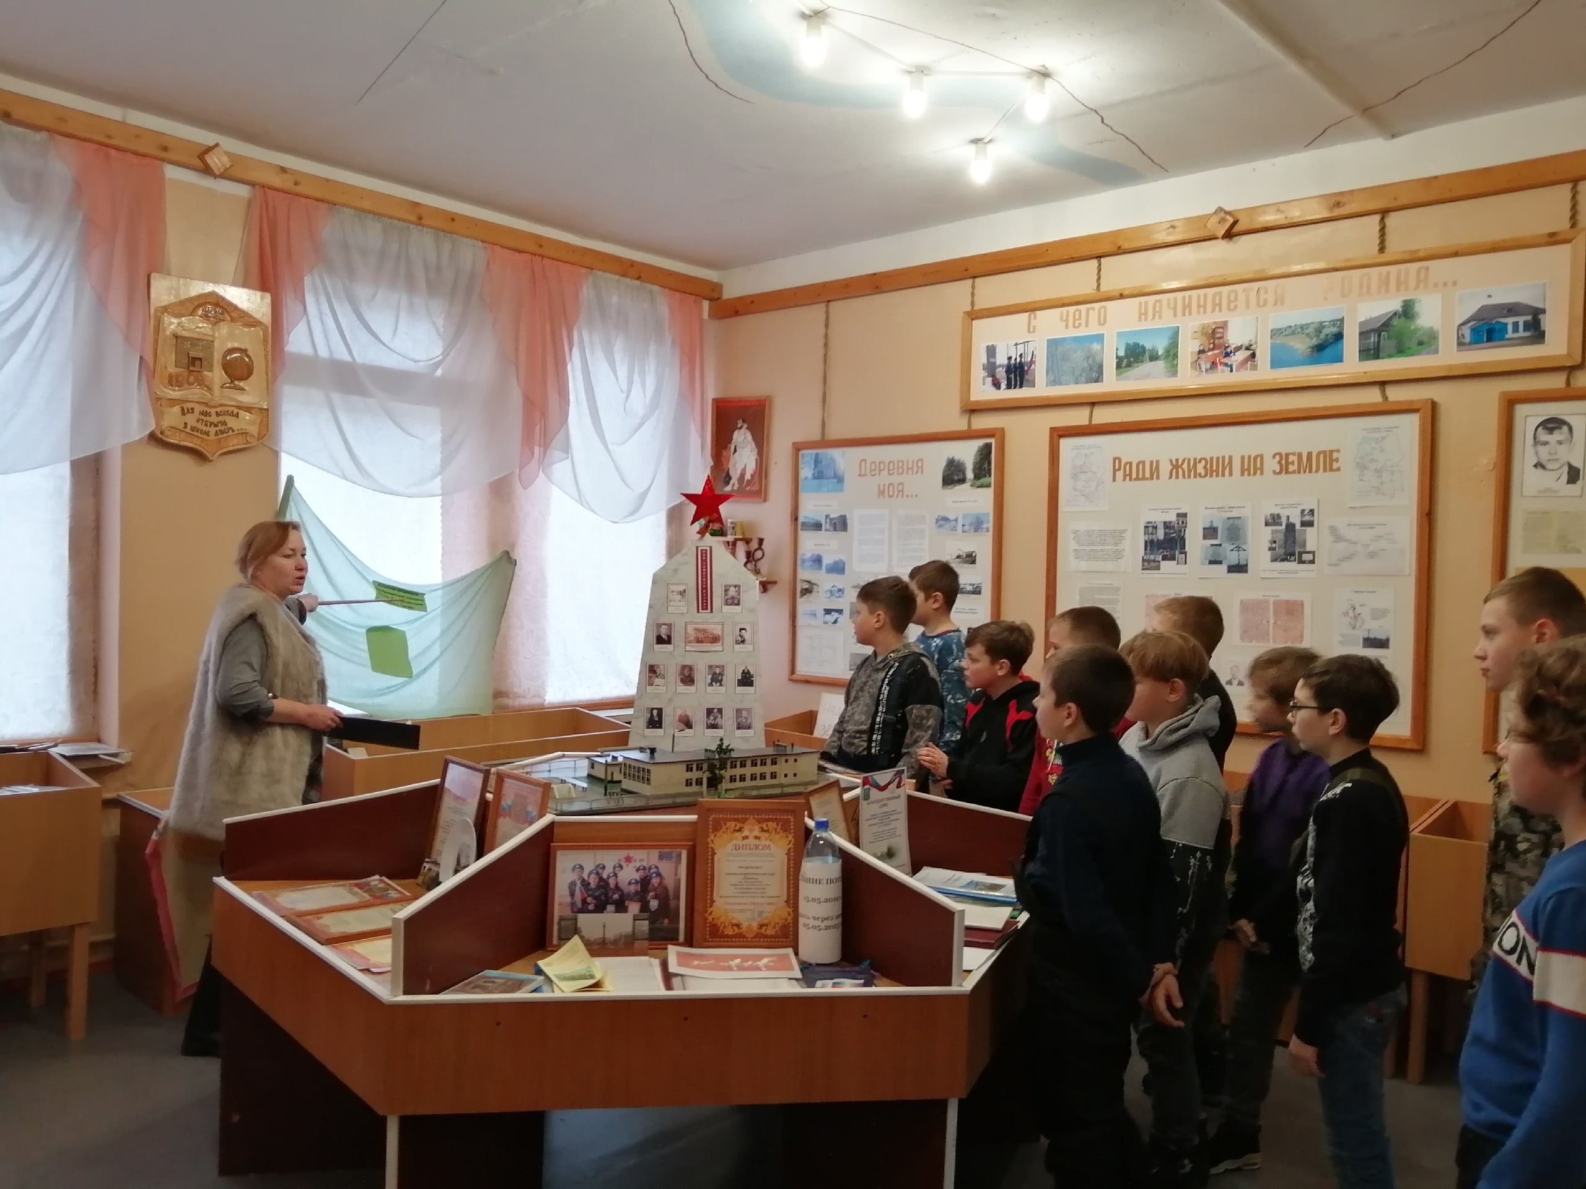
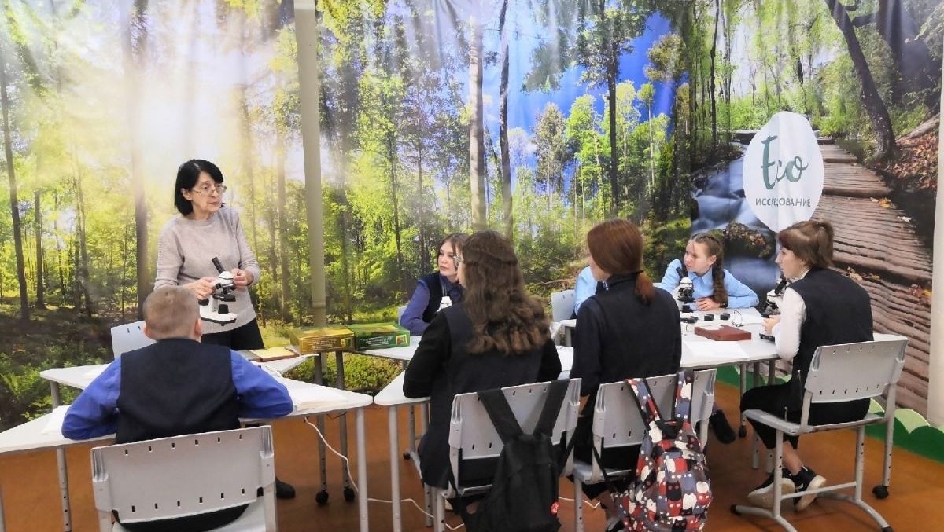
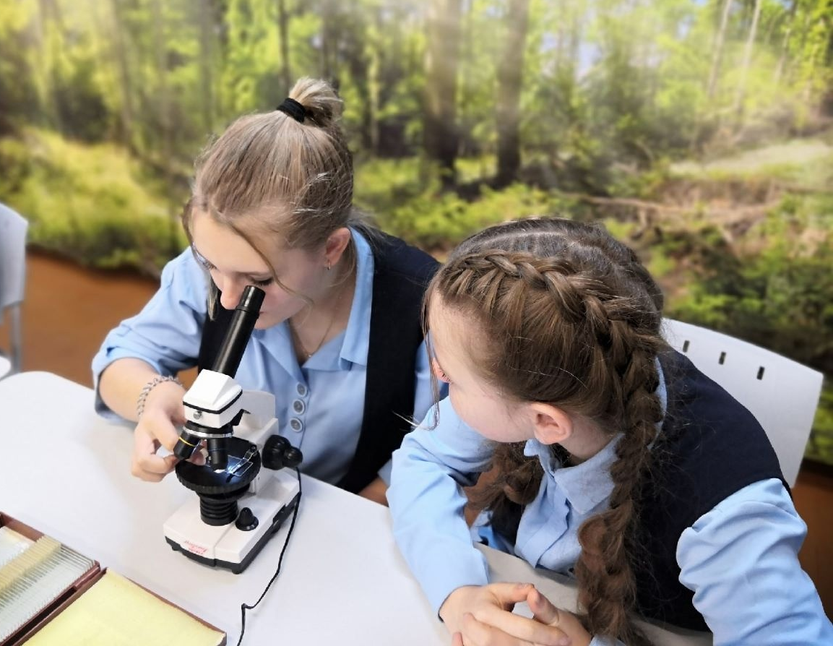
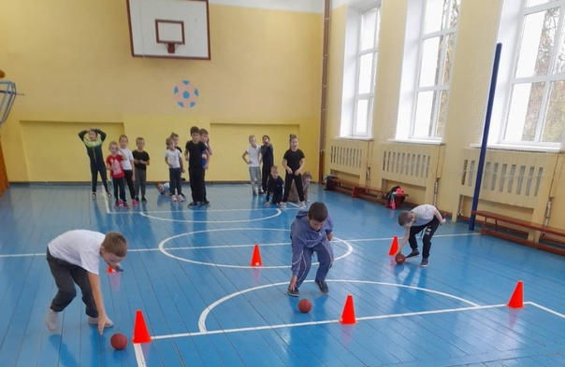
Администрация Парфинского муниципального района
6
Воспитание
Школьные музеи
Центр естественнонаучного образования МАОУСШ п. Парфино
Школьные спортивные клубы

Slide 7
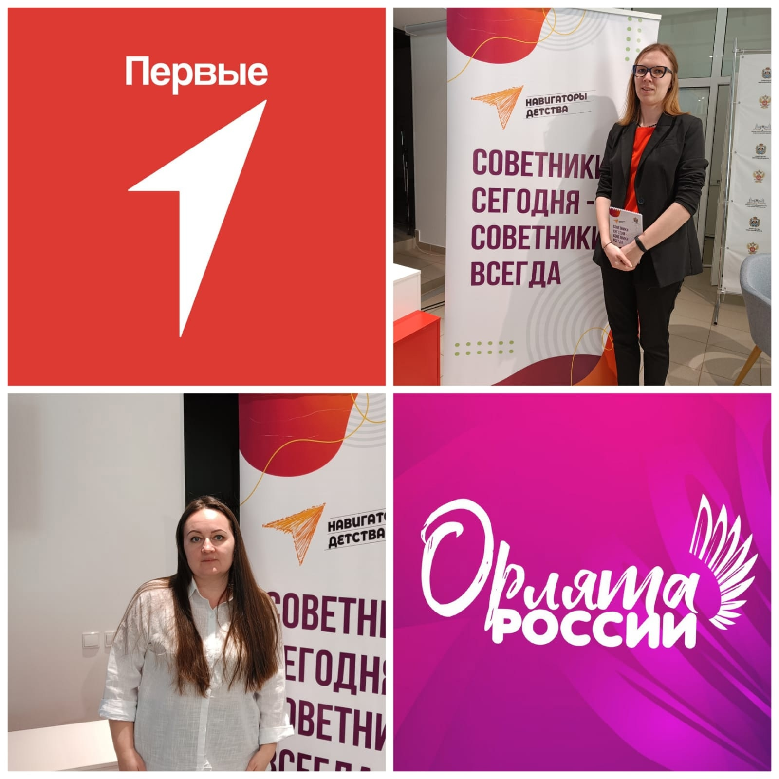
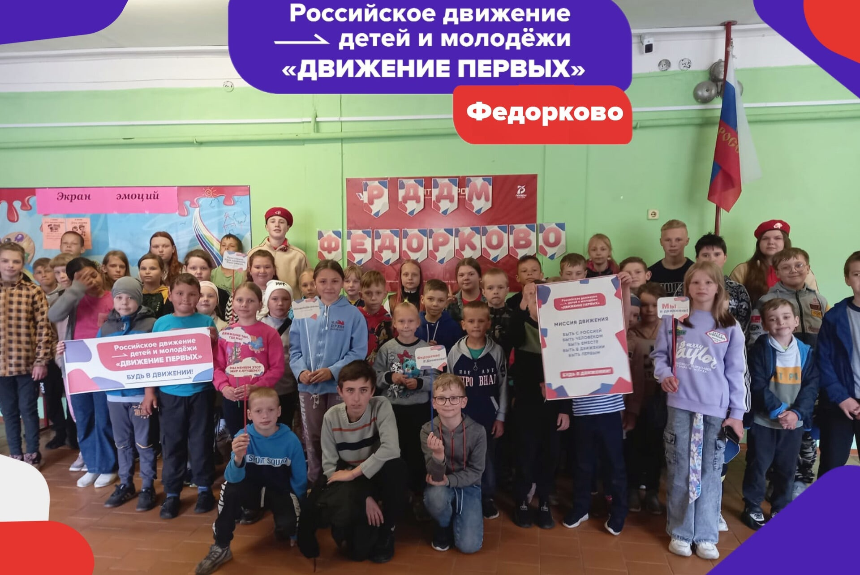

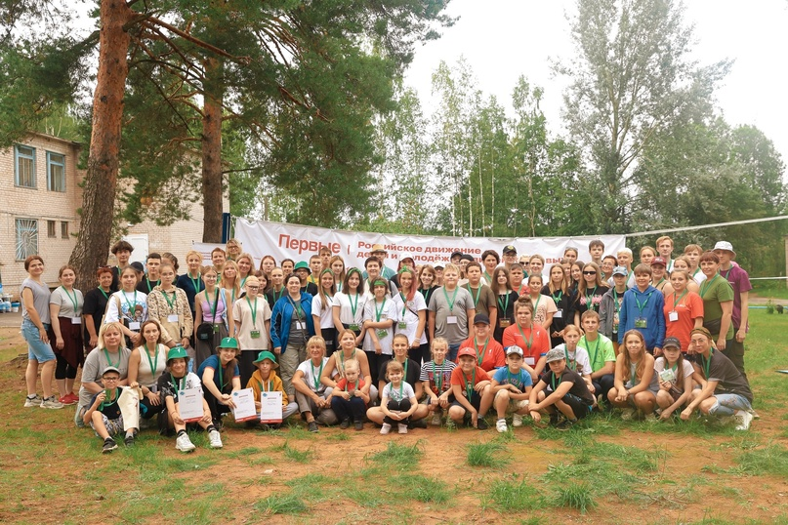
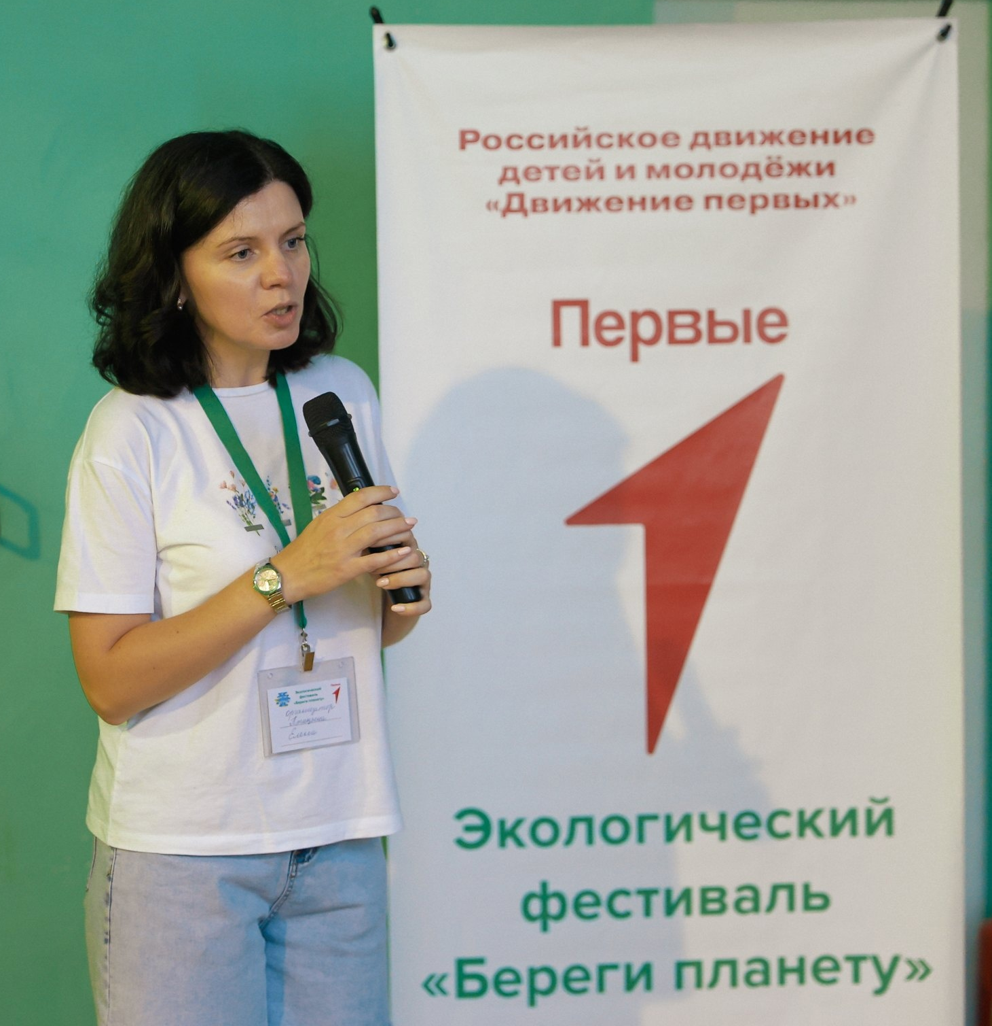
Администрация Парфинского муниципального района
7
Российское движение детей и молодежи
Конференция "Навигаторы детства 3.0"
Региональный экологический фестиваль «Береги планету»

Slide 8


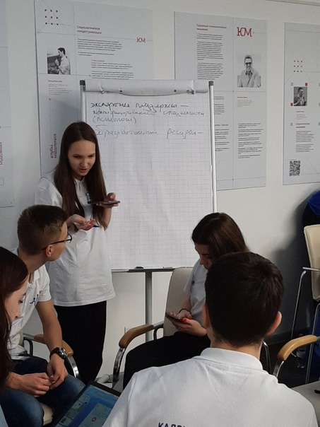

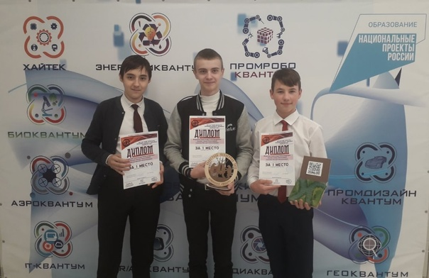
Администрация Парфинского муниципального района
8
Профориентационная работа с обучающимися
1 сентября 2023 года во всех школах страны будет введен профориентационный минимум.
Профориентационный минимум – комплекс мер по формированию готовности к профессиональному самоопределению обучающихся.
Программа рассчитана на обучающихся 6 – 11 классов общеобразовательных учреждений, включая детей с ограниченными возможностями здоровья и детей-инвалидов, родителей и педагогов, обучающихся среднего профессионального и высшего образования, представителей работодателей региона.

Slide 9
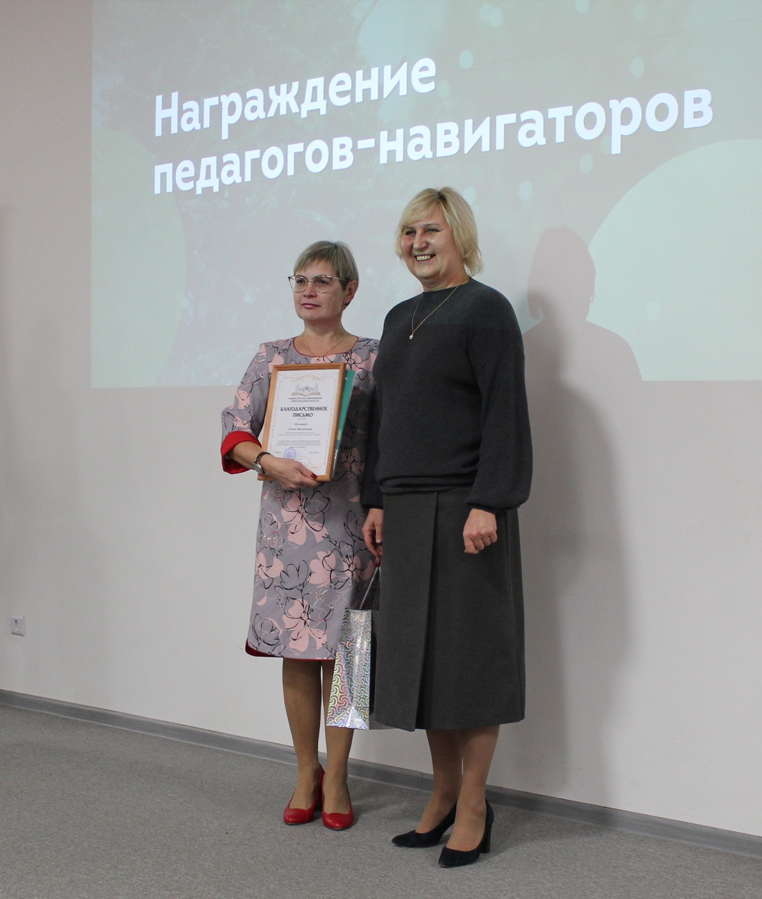
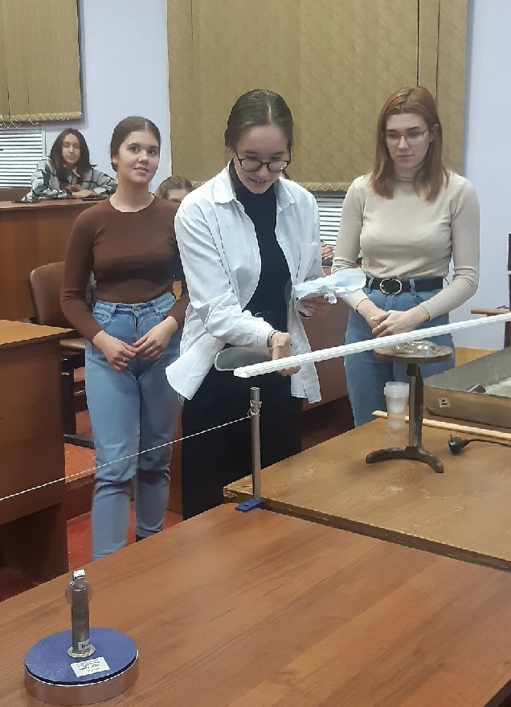
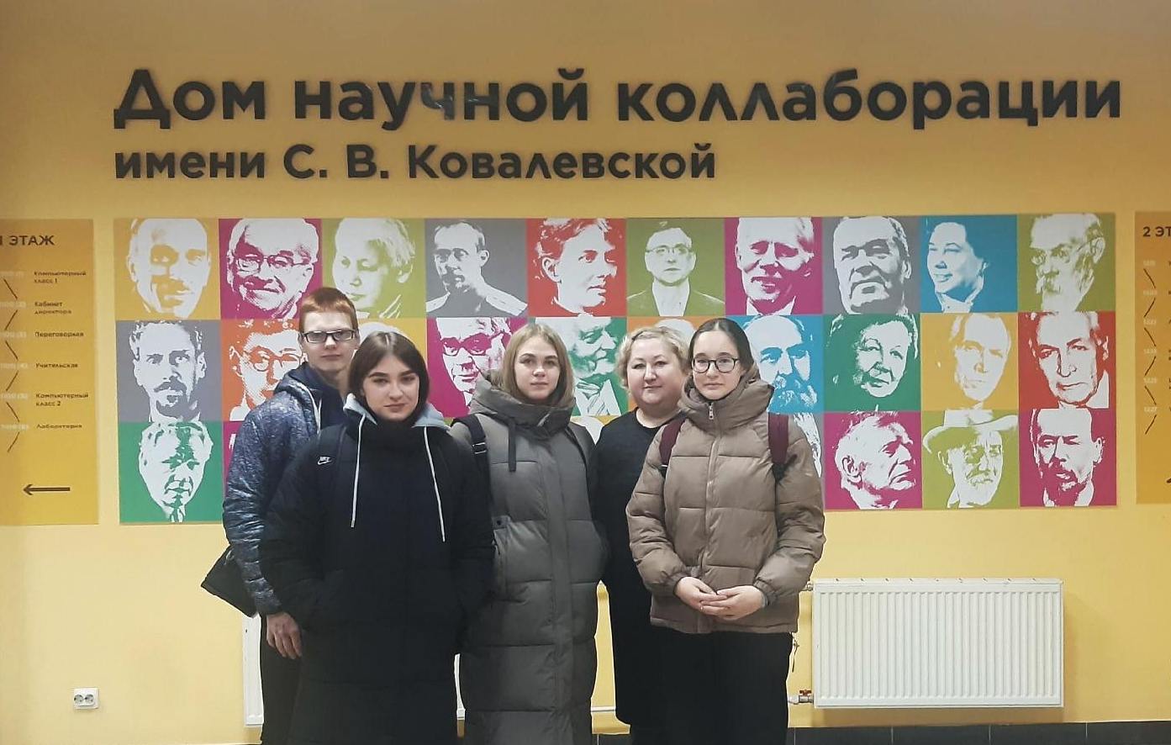
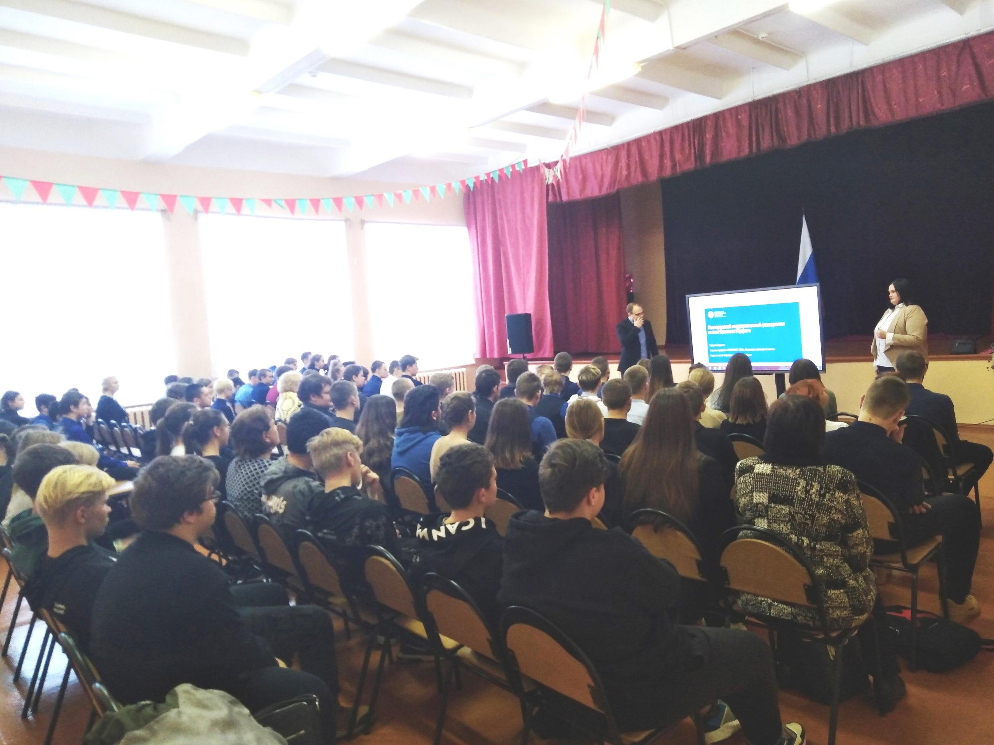
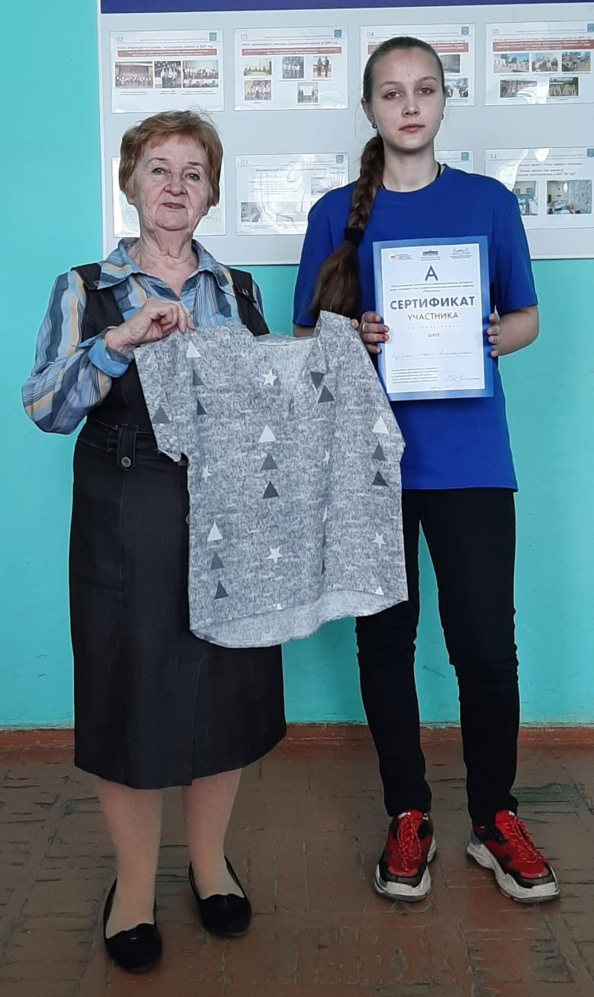
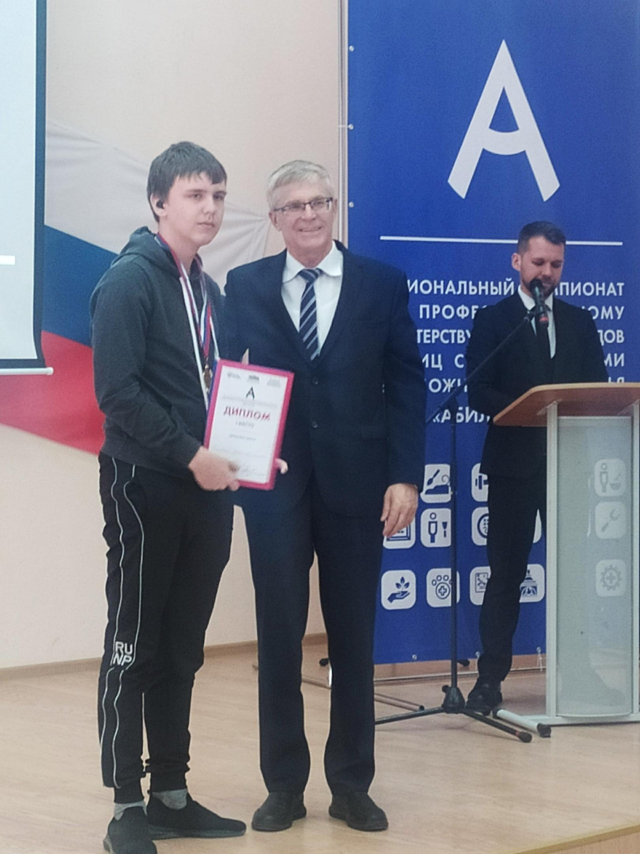
Администрация Парфинского муниципального района
9
Профориентационная работа с обучающимися
Е.В. Козлова, учитель МАОУСШ п. Парфино
Профориентационное мероприятие "Школьный тур"
«Встреча с Университетом»
«Абилимпикс»

Slide 10







Администрация Парфинского муниципального района
10
Сетевое взаимодействие
Старорусский
политехнический колледж
Новгородский
агротехнический
техникум

Slide 11

Администрация Парфинского муниципального района
11
Переход на Федеральные образовательные программы
Что такое ФОП (ФООП) | ФОП (или ФООП) – федеральные образовательные программы. Такие программы разработали для каждого уровня образования: начального общего, основного общего и среднего общего
Какая цель у внедрения ФОП | Создание единого образовательного пространства во всей стране
Что входит в ФОП | Учебно-методическая документация: федеральные учебные планы; федеральный план внеурочной деятельности; федеральный календарный учебный график; федеральный календарный план воспитательной работы; федеральная рабочая программа воспитания; федеральные рабочие программы учебных предметов; программа формирования УУД; программа коррекционной работы
Все педагоги района прошли обучение, приняли участие в вебинарах, семинарах
по реализации ФООП

Slide 12
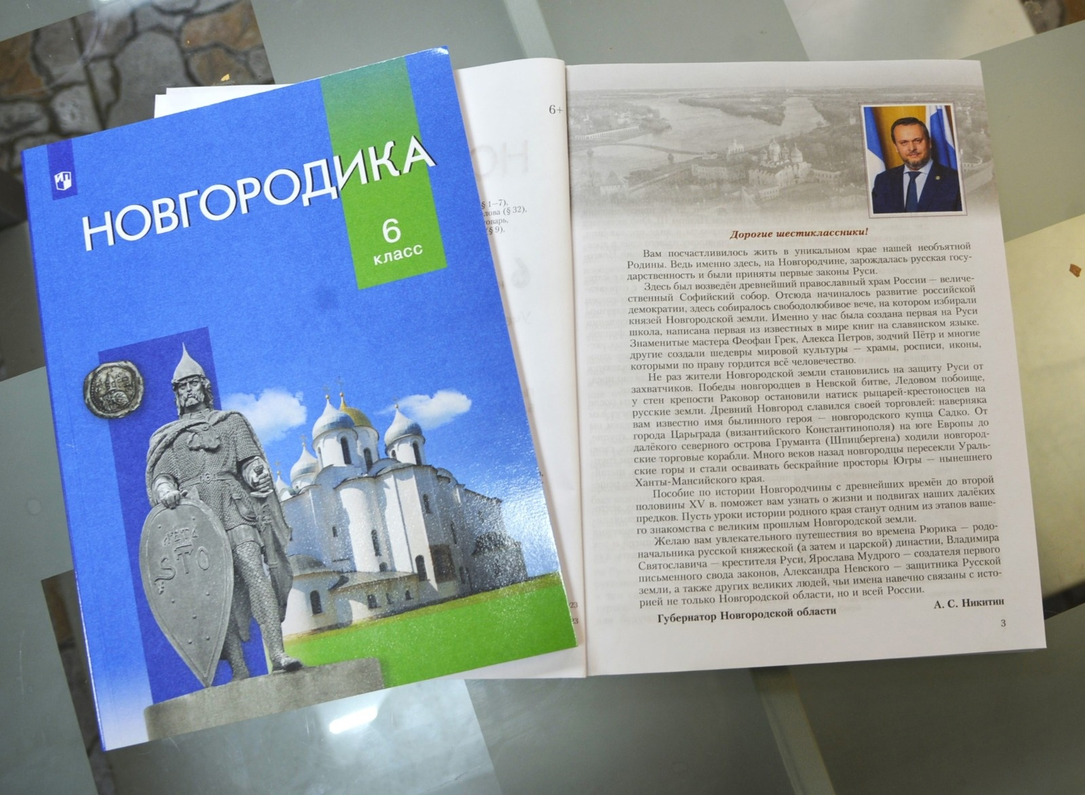

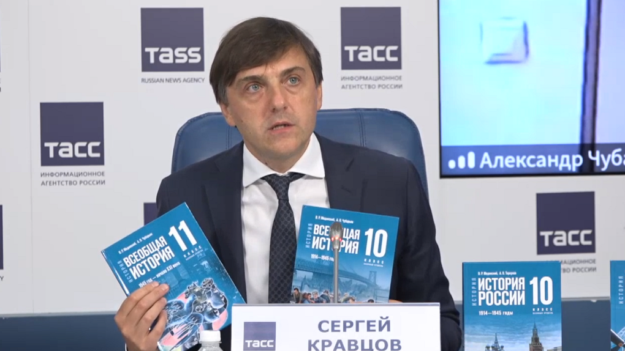
Администрация Парфинского муниципального района
12
Историческое образование

Slide 13



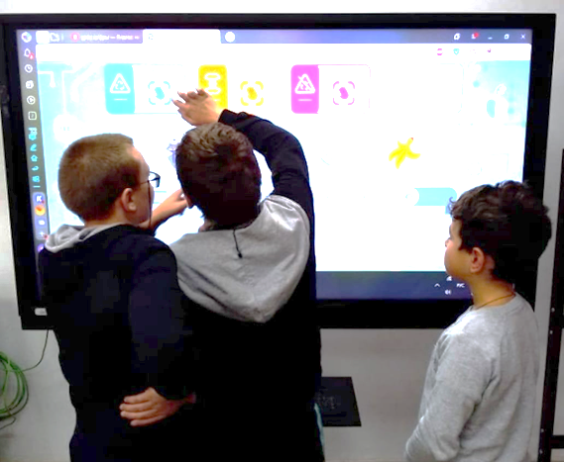
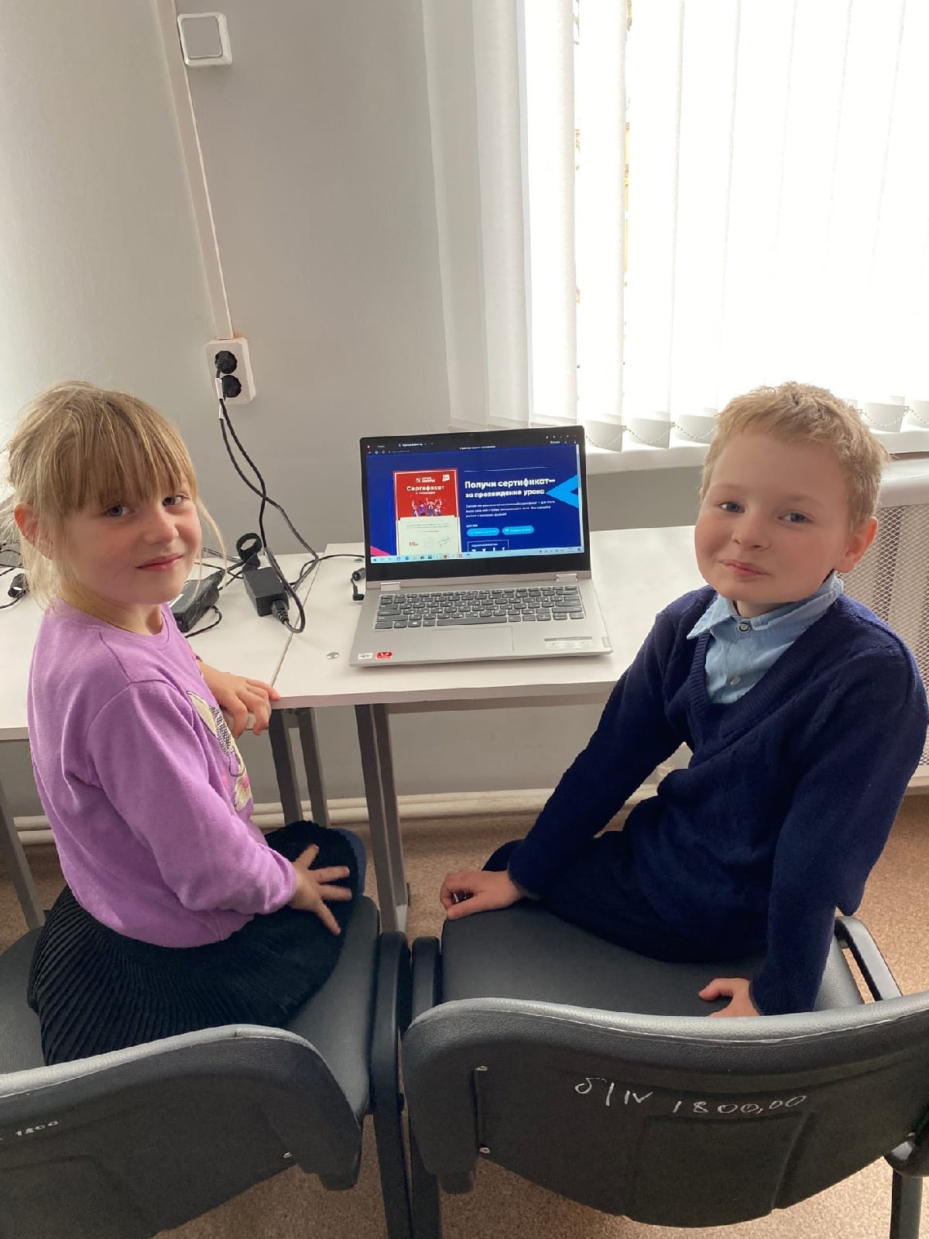
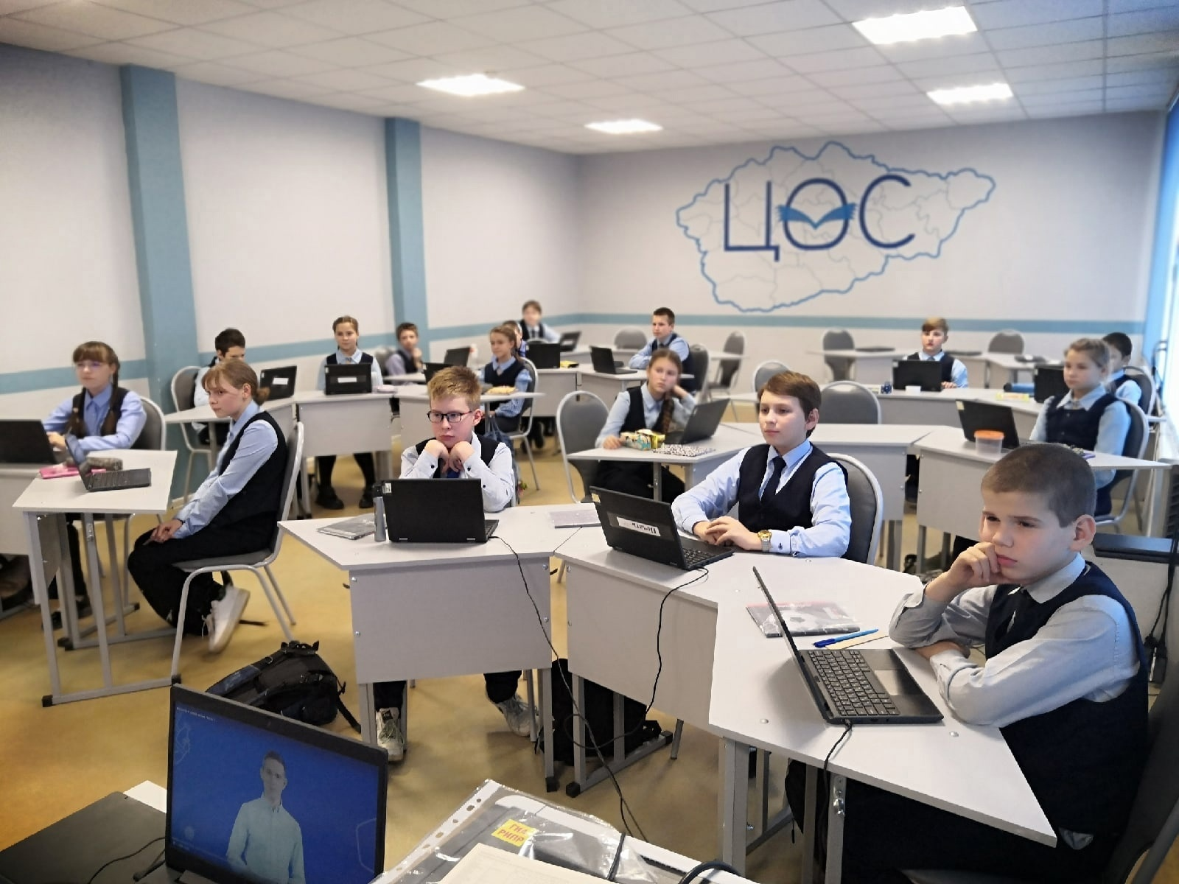
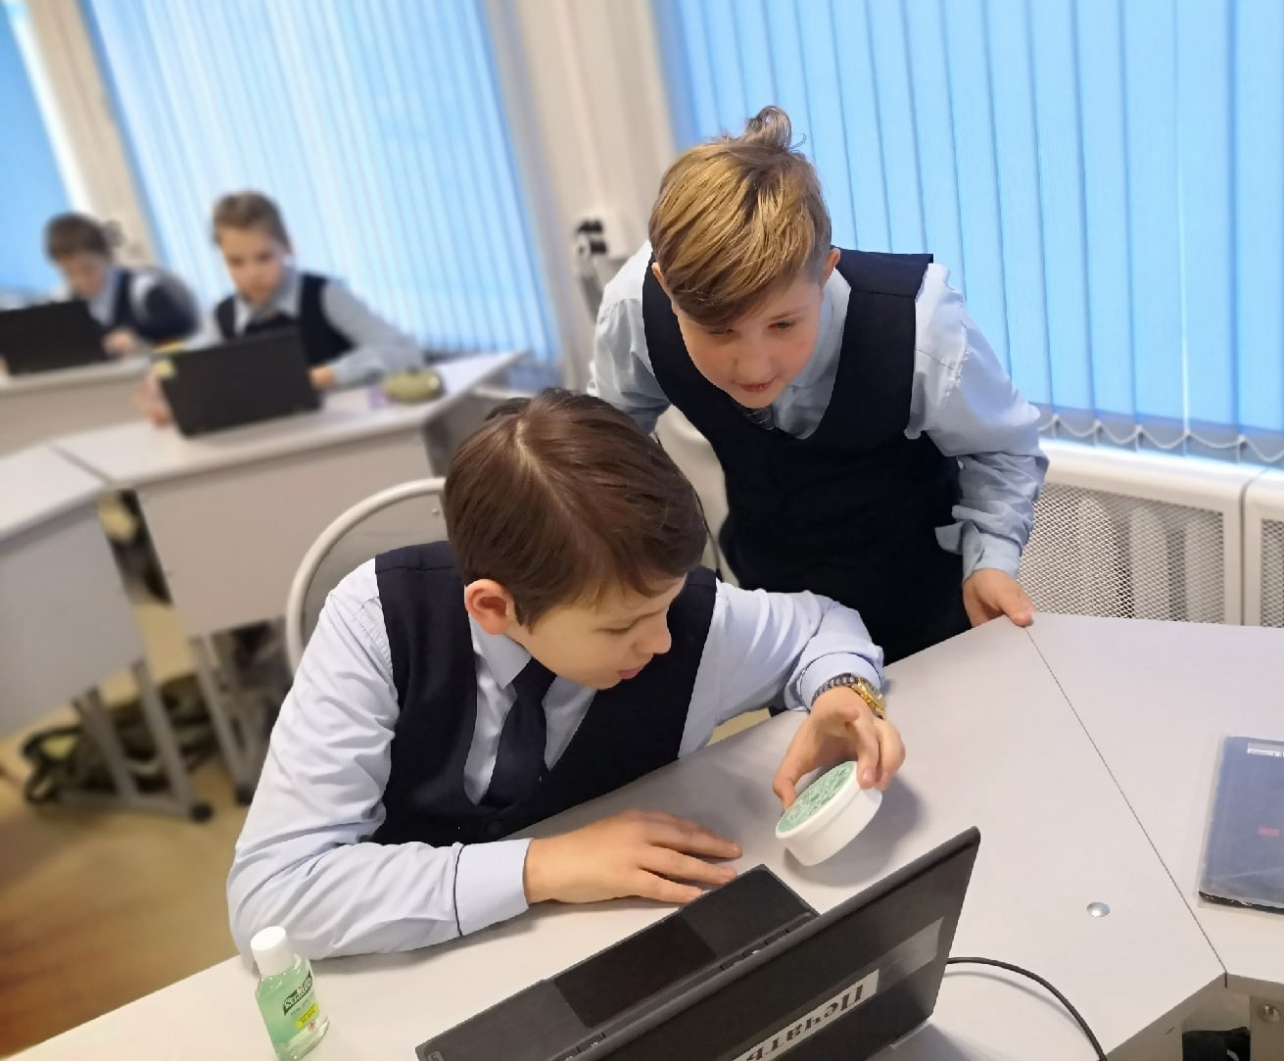
Администрация Парфинского муниципального района
13
Развитие цифровых технологий
«Уроки цифры»
Видеоролики Академии Роскачества Всероссийского проекта «Уроки качества»

Slide 14

Администрация Парфинского муниципального района
14
Образование
Одна из важнейших задач системы образования района - предоставление качественного образования путем создания современных условий организации образовательного процесса
на всех уровнях общего образования
В 2023 году
В 2024 году
проведение капитальных ремонтов и оборудование в МАОУСШ п. Парфино и МАОУСШ п. Пола
проведение капитальных ремонтов и оборудование в МАОУОШ д. Федорково
Создание «Точки роста» в филиале МАОУСШ п. Пола в д. Новая Деревня
Создание «Точки роста» в филиале МАОУОШ д. Федорково в д. Сергеево

Slide 15


